Slide 1
Проектное решение систем пожарной и охранной сигнализации здания общественного назначения (г. Барановичи)
Выполнил студент группы 113301
КАШУЛЬСКИЙ Данила Алексеевич
Дипломный руководитель – доцент кафедры ПИКС
АЛЕФИРЕНКО Виктор Михайлович

Slide 2
Цель дипломного проекта
Разработка комплексной системы пожарной и охранной сигнализации для здания частного медицинского центра

Slide 3
Актуальность дипломного проекта
Система пожарной сигнализации обеспечивает защиту объекта от возгорания и задымления, а также способствует работе системам дымоудаления, оповещения о пожаре и управления эвакуацией.
Система охранной сигнализации позволяет своевременно обнаружить несанкционированное проникновение на объект.
Комплексное взаимодействие этих систем в полной мере позволяет обеспечить защиту здания общественного назначения.

Slide 4
Принцип работы системы
Основной принцип действия системы пожарной сигнализации заключается в идентификации факта возникновения пожара или задымления, передаче информации об этом на пульт централизованного наблюдения МЧС Республики Беларусь.
Система охранной сигнализации определяет случаи несанкционированного проникновения на объект и его определенные помещения и передает информацию на пульт контроля и управления, который расположен на посту охраны.

Slide 5
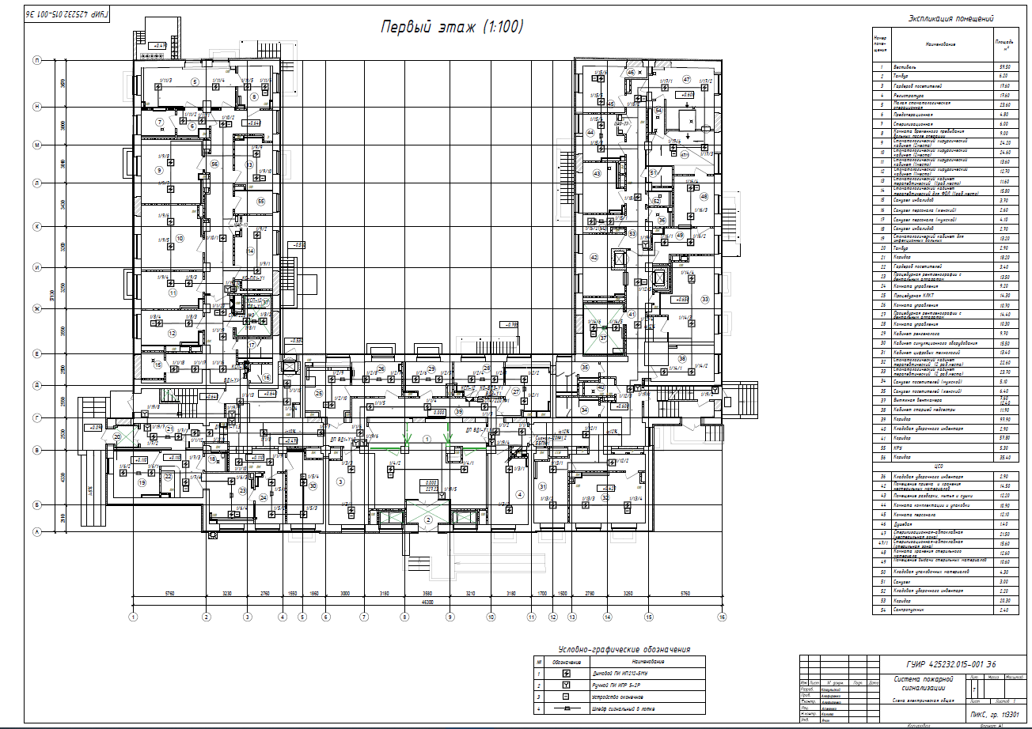

Slide 6
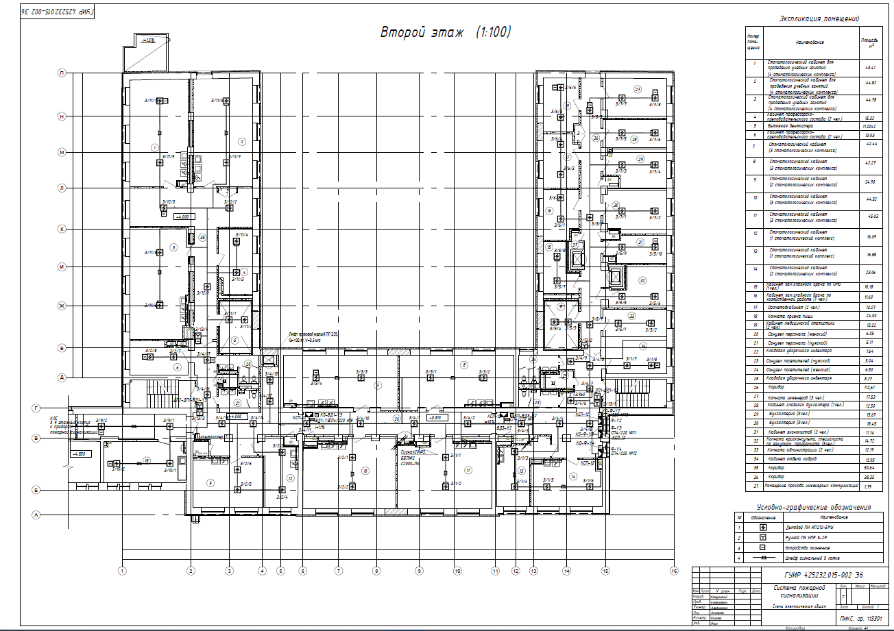

Slide 7
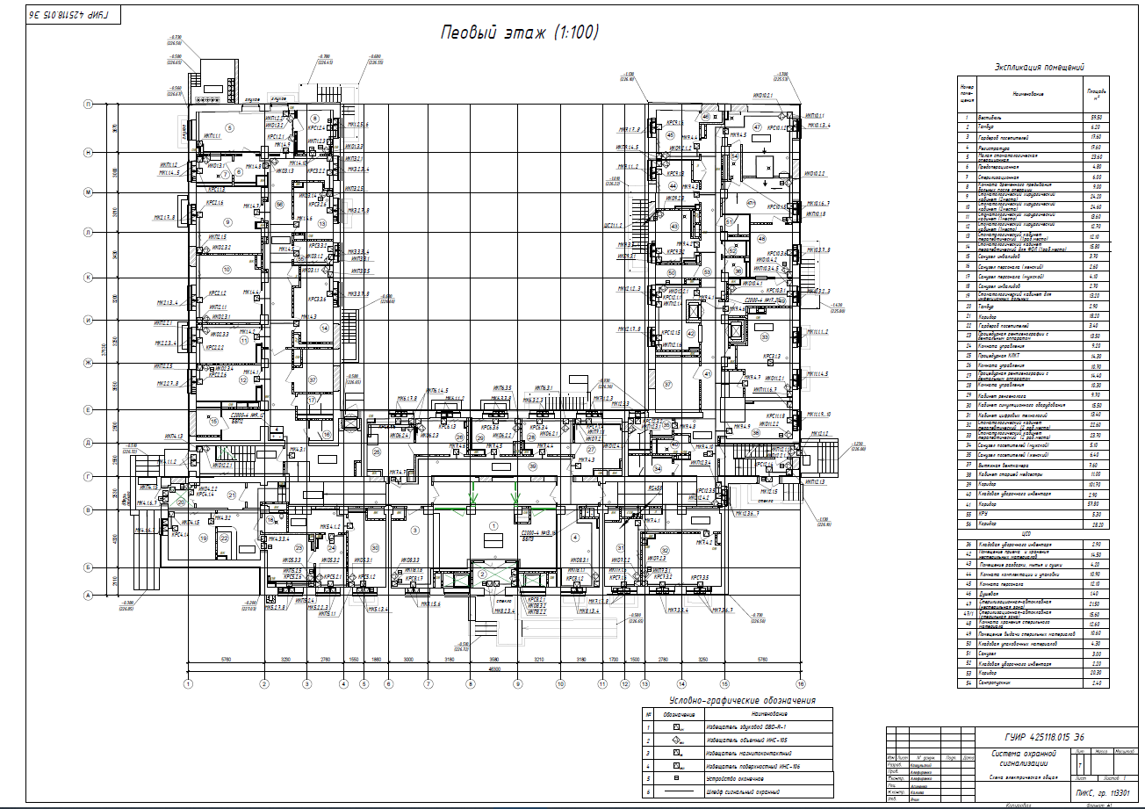

Slide 8
Структура системы пожарной сигнализации
Система пожарной сигнализации построена на основе ИСО «Орион» и включает в свой состав пульт контроля и управления С2000М, производимый НВП «Болид».
Также в состав системы входит блок контроля и индикации с клавиатурой С2000-БКИ, который обеспечивает возможность наблюдать за состоянием помещений в реальном времени.

Slide 9
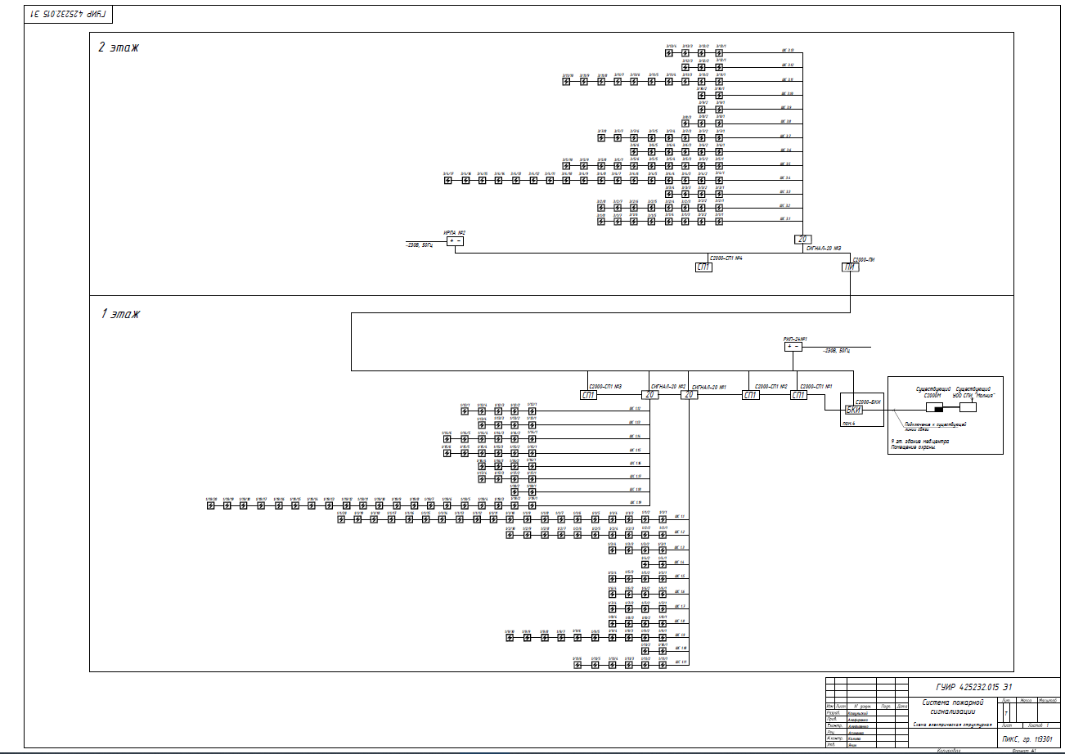

Slide 10
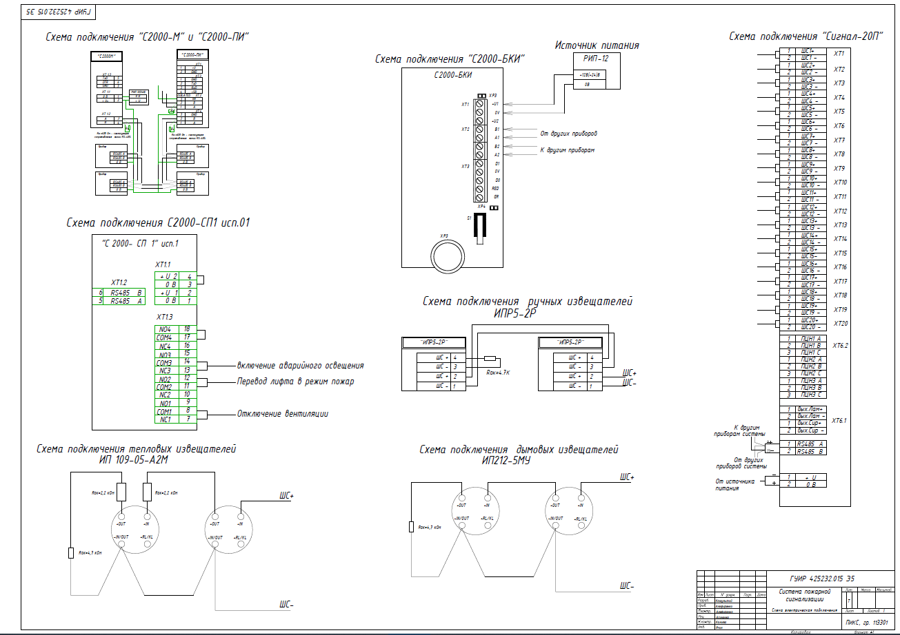

Slide 11
Структура системы охранной сигнализации
Система охранной сигнализации построена на основе пульта контроля и управления С2000М, производимого НВП «Болид».
Так как устройство С2000М не входит в перечень технических средств охраны, разрешенных к применению ДО МВД Республики Беларусь, извещение о проникновении на объект будет передаваться на пост охраны без поступления на пульт ДО МВД Республики Беларусь.

Slide 12
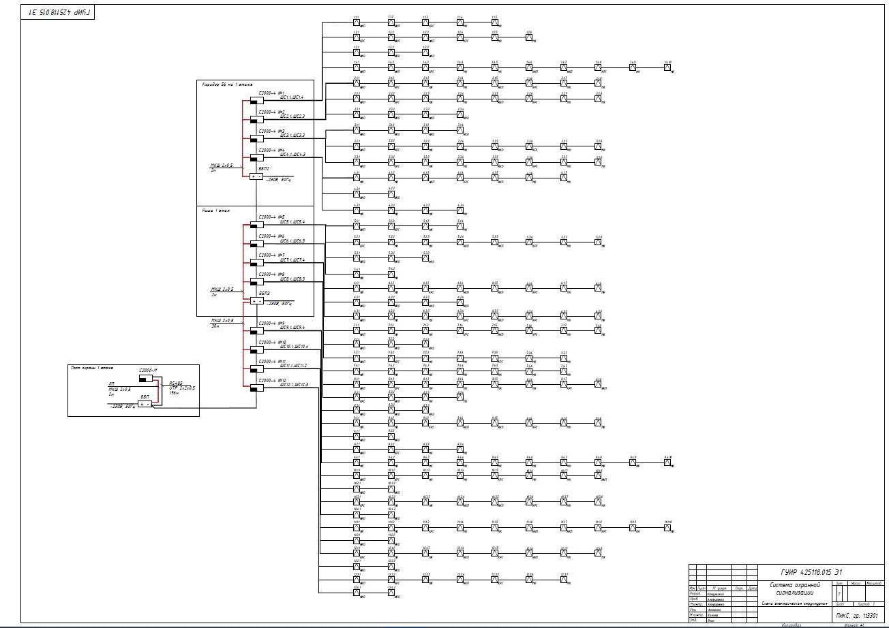

Slide 13
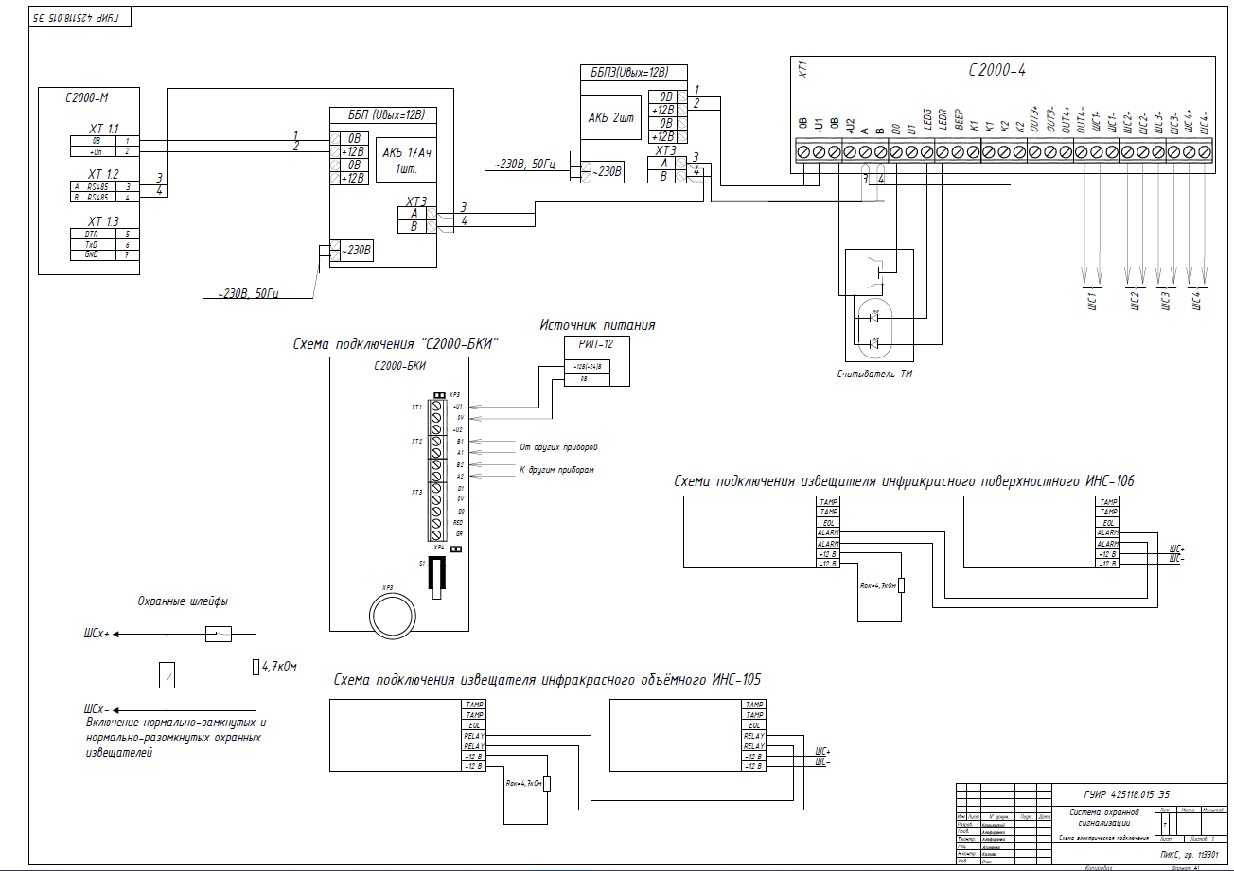

Slide 14
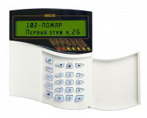
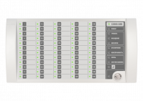

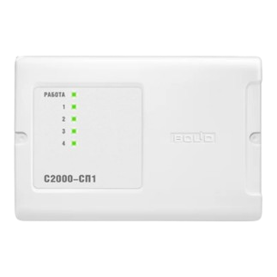
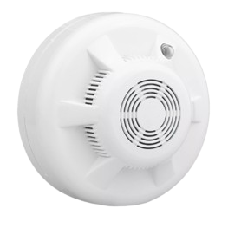
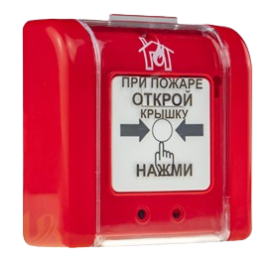
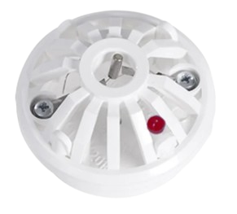
Оборудование системы пожарной сигнализации
Пульт контроля и управления С2000М
Блок контроля и индикации С2000-БКИ
Блок приемно-контрольный охранно-пожарный Сигнал-20П
Блок сигнально-пусковой С2000-СП1
Извещатель пожарный дымовой ИП212-5МУ
Извещатель пожарный ручной ИПР 5-2Р
Извещатель пожарный тепловой ИП109-05-А2М

Slide 15
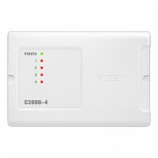


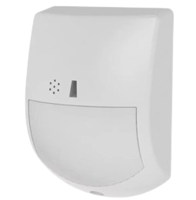

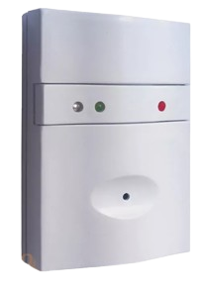
Оборудование системы охранной сигнализации
Пульт контроля и управления С2000М
Блок контроля и индикации С2000-БКИ
Блок приемно-контрольный охранно-пожарный С2000-4
Извещатель магнитоконтактный MPS-20
Извещатель магнитоконтактный MPS-45
Извещатель поверхностный ИНС-106
Извещатель объемный ИНС-105
Извещатель звуковой GBD-R-1

Slide 16
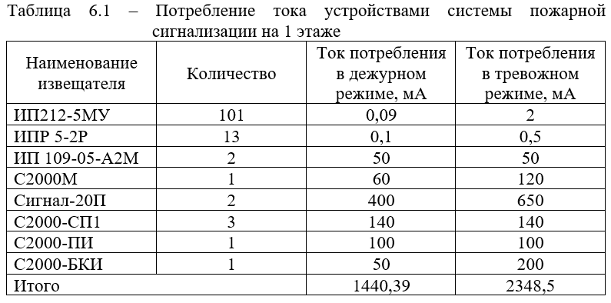
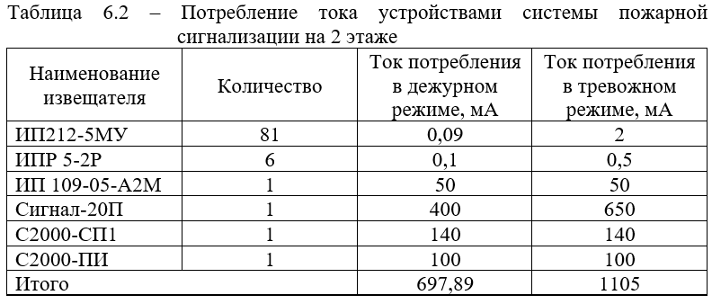
Расчет емкости аккумуляторной батареи для системы пожарной сигнализации

Slide 17
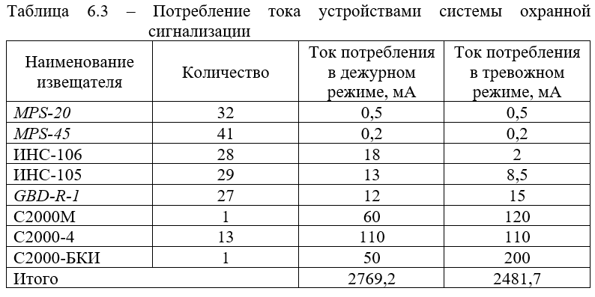
Расчет емкости аккумуляторной батареи для системы охранной сигнализации

Slide 18
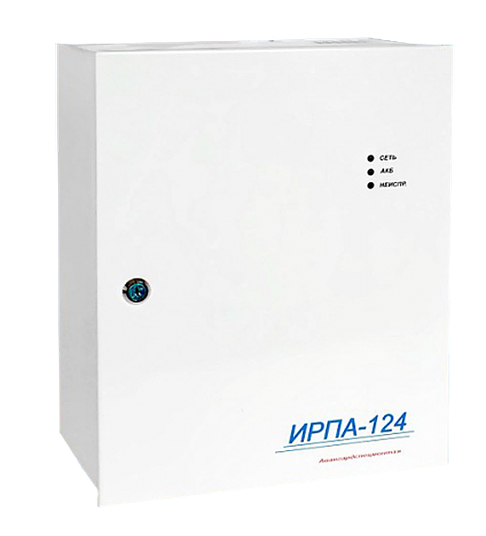
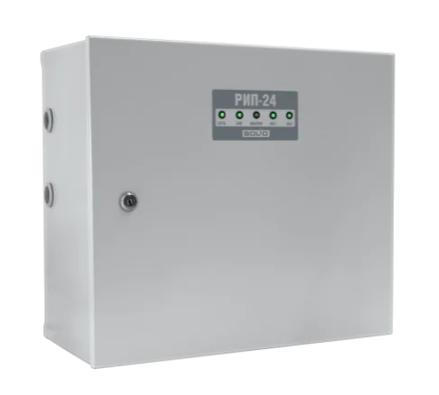
Источник резервного питания системы пожарной сигнализации
Для обеспечения бесперебойной работы в случае отключения сети 220В, для первого и второго этажа выбраны источники резервного питания ИРПА-124 с двумя аккумуляторными батареями емкостью 40 А/ч, а также РИП-24 с одной аккумуляторной батареей емкостью 26 А/ч.

Slide 19
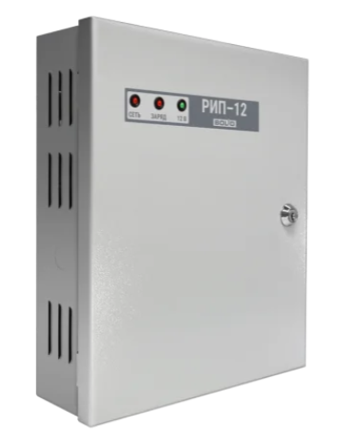
Источник резервного питания системы охранной сигнализации
Для обеспечения бесперебойной работы в случае отключения сети 220В выбраны два источника резервного питания РИП-12, которые оснащаются двумя аккумуляторными батареями емкостью по 26 А/ч каждый.

Slide 20
Заключение
В ходе дипломного проектирования было разработано проектное решение систем пожарной и охранной сигнализации здания медицинского центра. Данные системы отвечают всем требованиям действующих технических нормативных правовых актов. Разработанный проект можно в дальнейшем использовать для внедрения на рассматриваемый объект.

Slide 21
Спасибо за внимание!

